Slide 1
PowerPoint MiniHomework3 Aldo Barca O46002236

Slide 2
Per questo terzo minihomework ho implementato l’utilizzo di tre API REST due senza autentificazione la terza tramite apiKey.
Essendo il sito che ho creato di un ospedale ho cercato di utilizzare API che siano utili e sensati nel contesto, ma essendo poche quelle che sono riuscito a trovare alla fine ho dovuto utilizzare due funzioni simili ma comunque diverse nell’utilità essendo una per dati giornalieri per l’italia(di conseguenza i dati sono disponibili dopo che la protezione civile li comunica) e l’altra tramite un form e che presenta dati totali sulla pandemia e il numero di abitanti per ogni stato purchè sia digitato nel form stesso.
Per ognuna delle API è presente un console.log(json) cosi da poter visualizzare il formato del contenuto Json ottenuto tramite fetch.
Ho gestito la funzione onResponse (in risposta alla prima promise delle fetch) e le varie funzioni in risposta alla seconda promise scaturita dalla onResponse in modo da non ignorare l’errore 404, dunque se si riceve un oggetto nullo si avrà una console log che informa del problema e si fa un return (return null nella onResponse e return generico nella funzione specifica).

Slide 3
Api 1 e Api 2
La prima funzione che ho implementato sfruttando le API è quella di una barra di ricerca che mostra i dati totali sul Covid 19 di una nazione digitata tramite form e input.
Per poter effettivamente cercare una nazione con successo bisogna scrivere il nome in inglese.
La barra è implementata come spiegato a lezione tramite un form e un event listener submit quando si clicca su invio. Al click su invio e il conseguente submit è associata una funzione search che dopo aver resettato il contenuto nel caso siano gia state fatte ricerche, annulla il comportamento classico di event cosi da non dover richiedere ricaricamenti per poter fare ricerche.
A questo punto inserisco il contenuto del form in una variabile e effettuo due fetch.

Slide 4
Api 1
La prima fetch ha lo scopo di ricevere un oggetto json da un’Api Rest che concede dati generici riguardanti le varie nazioni. Cosi da questa Api ho potuto ricavare il numero di abitanti totali per lo stato cercato, cosi da poter avere un contesto quando si leggono dati riguardanti il covid.
Le fetch naturalmente restituiscono una promise che risolvo tramite due then concatenati, il primo a due funzioni, una quando va tutto correttamente(tranne l’errore 404 che ho comunque risolto come spiegato a lezione) e una quando vi è un errore.
Alla seconda promise ottenuta dalla funzione chiamata in caso affermativo ho associato una funzione onNazioni che si occupa di prendere la response, ossia un oggetto json e tramite la notazione puntata ricavare il dato e inserirlo in una variabile. Ho poi sfruttato questa variabile per aggiungerla ad un paragrafo creato dinamicamente e inserito in uno specifico div.

Slide 5
Api 2
La seconda fetch con autenticazione tramite Api Key ha lo scopo di ricavare i dati totali della nazione richiesta e tramite l’oggetto ottenuto dalla fetch, ossia un json, ricavare i singoli dati.
Analogamente a prima le promises concatenate sono state gestite e dopo aver messo i parametri richiesti dall’Api per essere autenticati tramite la funzione onSearch(che gestisce l’ultima promise) in maniera analoga all’Api 1 ho ricavato i singoli dati e tramite variabili li ho inseriti nell’apposito div mostrato dopo la ricerca cosi da avere dalla prima Api il numero di abitanti e da questa seconda i numeri vari riguardanti i dati totali della pandemia.

Slide 6
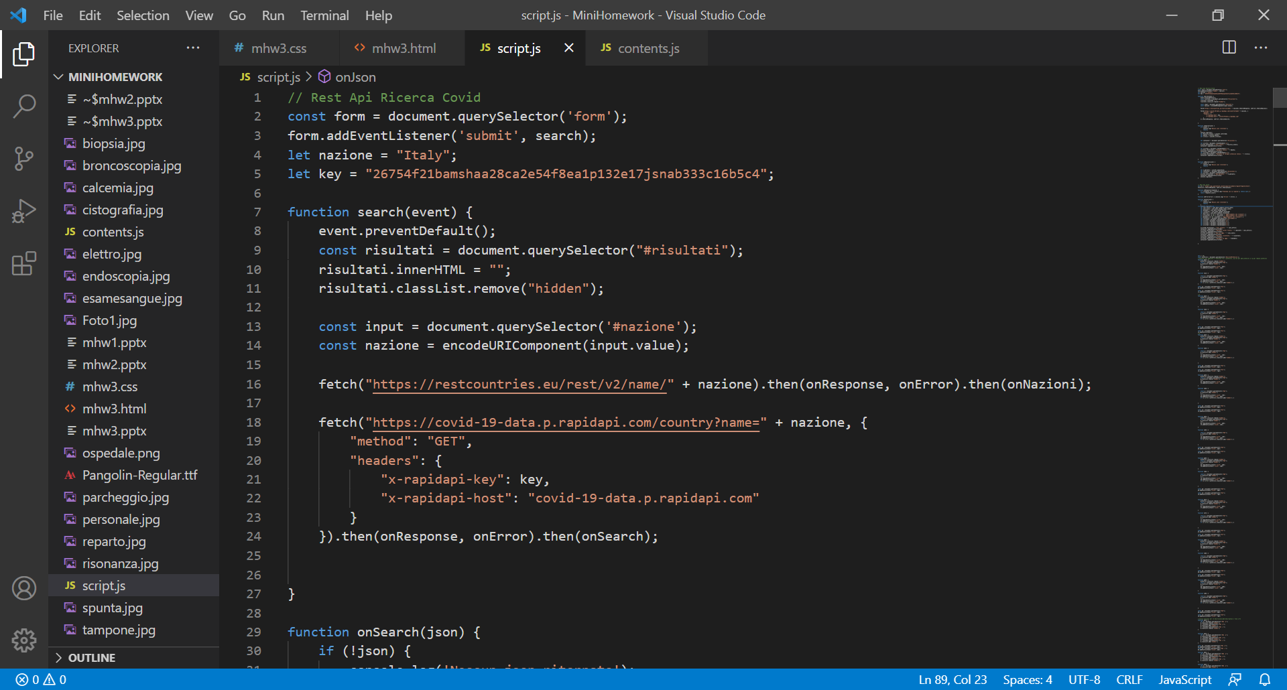

Slide 7
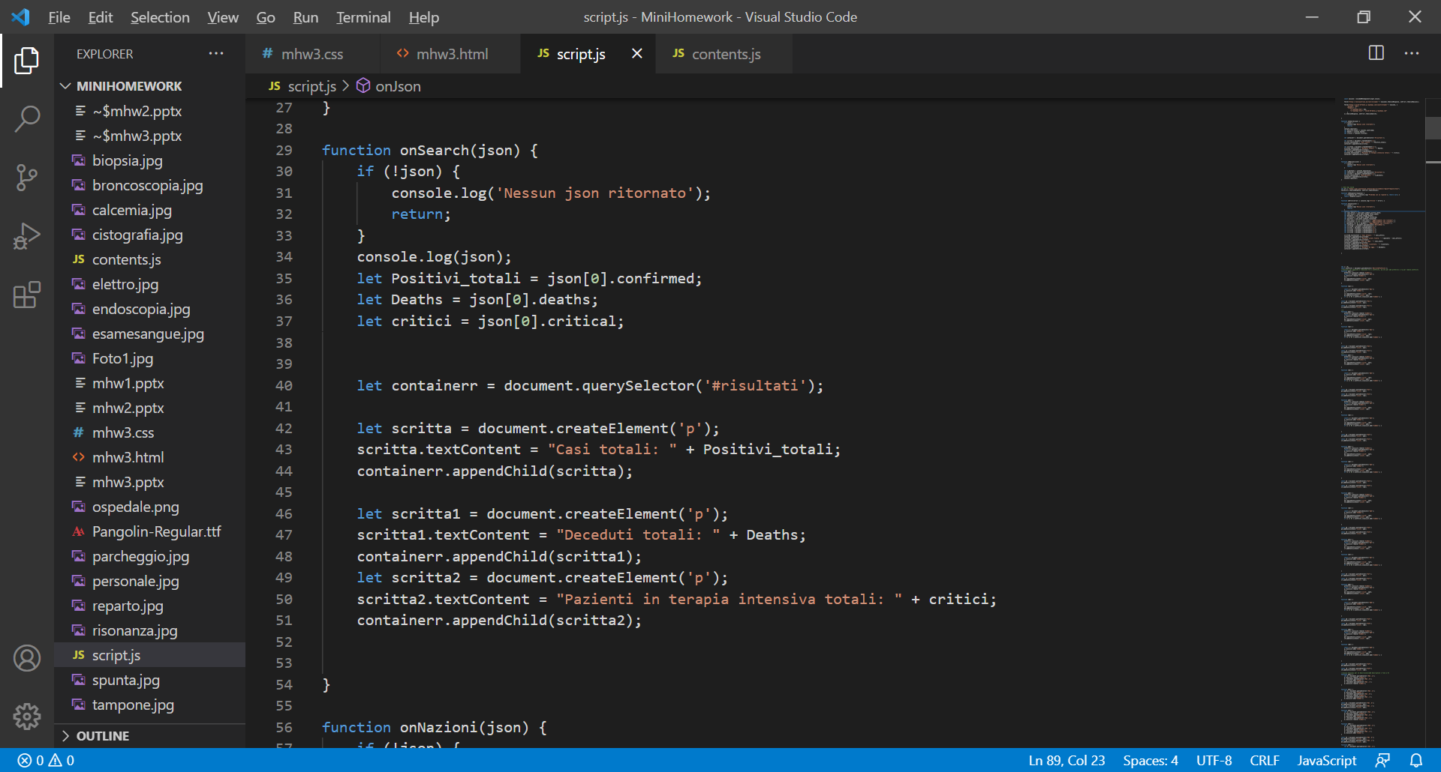

Slide 8
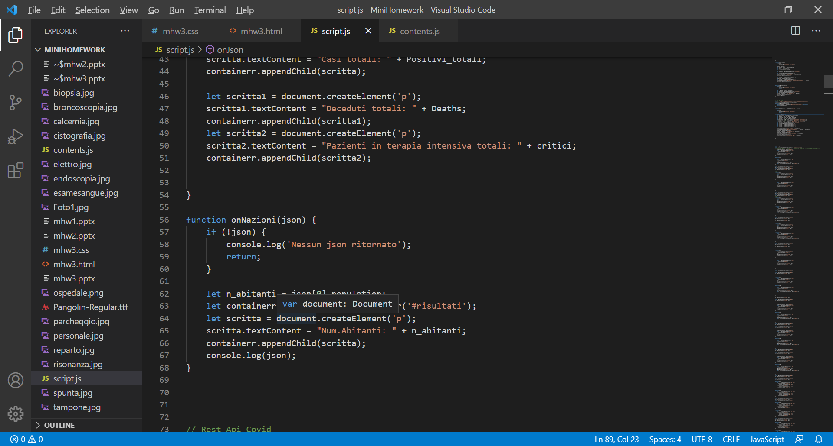

Slide 9
Api 3
Per quanto riguarda la terza e ultima API, mi sono servito di una diversa API che si occupa sempre di dati riguardanti la pandemia ma che in particolare abbiano dati giornalieri e sempre e solo dell’Italia, cosi da poter interessare chiunque visita il sito e informare sulla situazione covid. Questa funzionalità è sempre attiva a prescindere dalla ricerca o meno nel form ed è in fondo al sito.
Per quanto riguarda il funzionamento di tale funzionalità è molto simile ai precedenti con unica piccola differenza che se i dati fossero non ancora disponibili (di solito lo sono dopo le 18) allora verrà al posto del dato messa una stringa «aggiornamenti non ancora rilevati».

Slide 10
